Slide 1
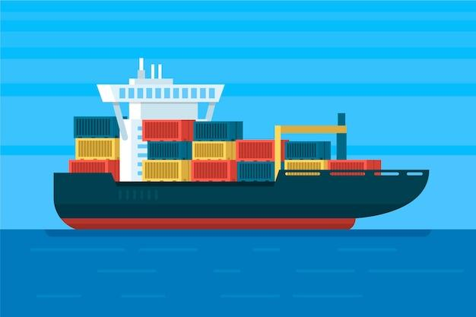


약 3000억원 연간 3200억원 수익
Notes:
안녕하세요. 4번째 발표자 OOO입니다. 발표 전. 도메인 이해를 돕기 위한 상황설명을 먼저드리고 시작하겠습니다.
당신은 현재 3000억원 배를 구입하였습니다. 이 배는 많은 컨테이너 적재물을 실어 연간 3200억원의 수익을 얻는 일만 남았습니다.
그렇게 되면 빚을 탕감하고 부자가 되는 것은 시간문제였습니다.

Slide 2
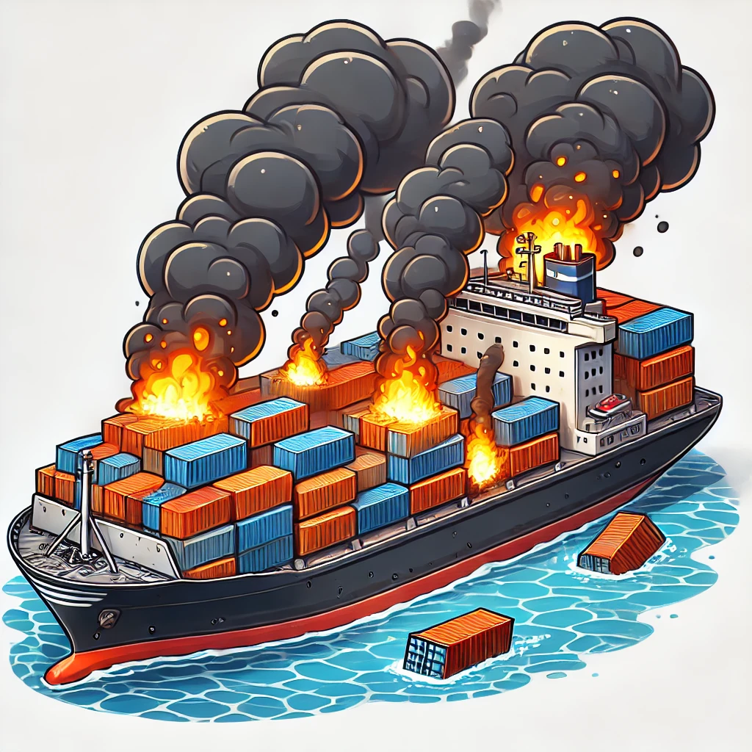
Notes:
배를 항해하는 도중 컨테이너에 불이 붙는 문제가 생겼습니다.
여러분의 배는 폭팔하게 되고 빚만 남긴채 더 이상 사용할 수 없게 되버렸습니다.

Slide 3


니트로글리세린 은
단맛이 난다고합니다☺
Notes:
원인을 파헤치다가 알고보니 사과와 다이너마이트를 헷갈려서 적재하는 바람에 불이난 것이였습니다.
좀 더 적재 방식이 체계적이고 꼼꼼했다면, 이런 일이 발생하지 않았을 것입니다.

Slide 4
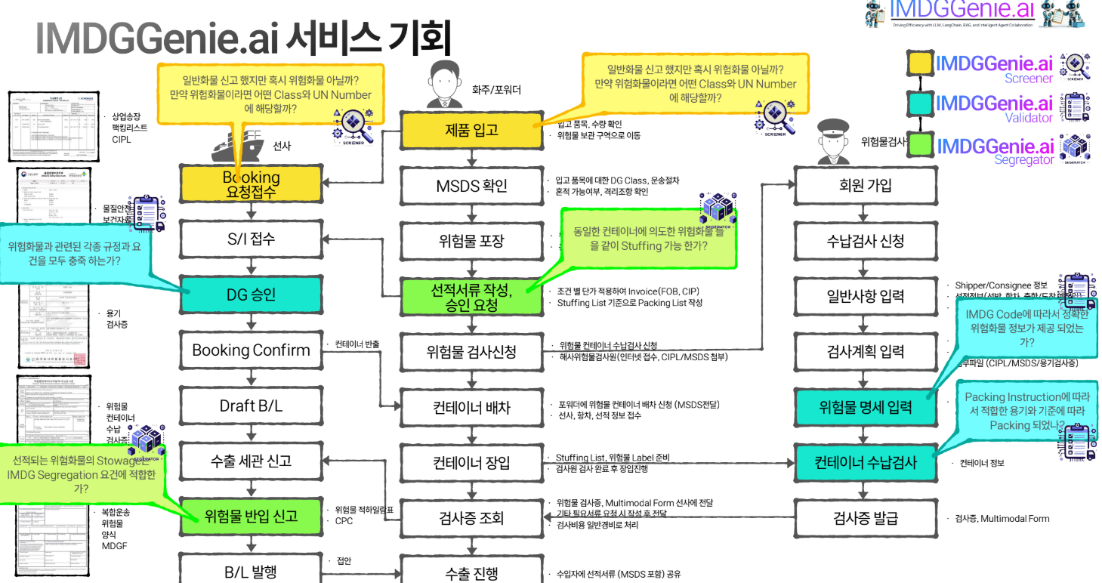
Notes:
화물 적재 방법과 과정을 찾아보니 정말 복잡하고 어려웠습니다

Slide 5


Notes:
그래서 용수철 혁명단 팀은 이 복잡한 문제를 AI를 사용해서 더 효율적으로 해결할 수 있도록 관련 기업인 동양 시스템즈와 협업하게 되었습니다.

Slide 6
용수철 이노베이션
데이터
모델
실험
결론
용수철 이노베이션
IMDG 해상위험물 격리 AI 서비스
AI 기반 위험물의 격리 지원 시스템 ‘IMDGGenie Segregator’ 성능 개선 및 서비스 구현
Explore Now
01
Notes:
안녕하세요. IMDG 해상위험물 격리 AI 서비스 발표를 맡은 용수철 이노베이션 입니다.
저희의 발표 시작하겠습니다.

Slide 7





용수철 이노베이션
데이터
모델
실험
결론
Project : Members
& Roles
Hyung CHul Park
Anyong Tan
TEAM LEADER
클라이언트 소통 및 요청사항 조율
프로젝트 문제 및 범위 정의
전체 방향성 검토 및 팀원의 목표 달성 지원
Prompt Engineering & Evaluation설계 및 구현,검증 실험 진행
LLM Generation Deficiency(Hallucination) 문제해결 담당
MinHyeok KIM
SooYeon Oh
Logic파트 rule-based generation설계 및 구현, 검증실험 진행
Agent 오케스트레이션 설계 및 구현, 검증실험 진행
Document Retrieve Efficiency 설계 및 검증실험 진행
Test Dataset Generation Model 설계 및 구현
02

Slide 8

용수철 이노베이션
데이터
모델
실험
결론
Project
Itinerary
구분 | 기간 | 활동 | 비고
비즈니스 도메인 조사 및 사전 기획 | 24//12/17(화) ~ 24/12/27(금) | 위험화물 해운 산업 구조 조사 (이해 관계자별 워크플로우 및 pain point, 경쟁자 분석 등) 고객 니즈 확인 (할루시네이션 ↓↓ 위험화물 LLM 서비스 (Context/Logic)제작) 프로젝트 기획안 작성 | 협약기업 의뢰 문제 및 핵심니즈 파악
프로젝트 주간 산출물 조율 | 24/12/30(월) ~ 25/01/23(목) | 프로토타입 제작 후 산출물 조율 및 구체화 (대상 : 서비스 구축, RAG평가모델 , Agent모델 등) | 주간 미팅에서 진행 상황 공유 및 피드백 반영
서비스 개발 | 24/12/30(월) ~ 25/01/06(월) | 두 가지 서비스의 시스템 설계 및 Streamlit 구현 서비스 “Context : 자연어 기반 LLM QA챗봇 서비스 “Logic”: 대시보드-Rule기반 LLM 보고서 생성기 | IMDG Genie AI Segregator (Context/Logic)
RAG평가 데이터 증강 및 모델구현 | 24/12/31(화) ~25/01/22(금) 25/01/03(금) ~25/02/05(금) | 평가 데이터셋 구축(실제 고객문의 기반 augmentation함) 두 가지 부분 평가 진행 : ① Document Retrieval, ② LLM 기반 응답 생성 | Auto RAG, RAGAS 사용
Agent모델링 | 25/01/10(금) ~ 25/01/31(금) | 서비스 Context/Logic 모듈화(node내 모듈 포함) Token활용한 LangGraph기반 Agent 시스템 개발
총 개발기간 | 24/12/30(월) ~ 25/02/05(수)(총 7주) | - | -
03

Slide 9
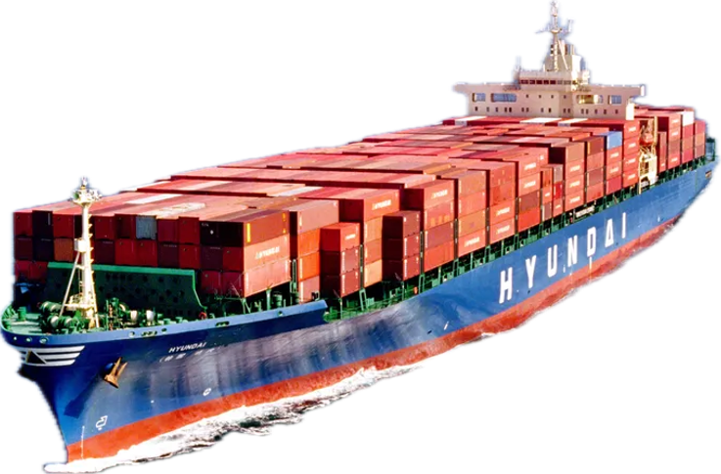
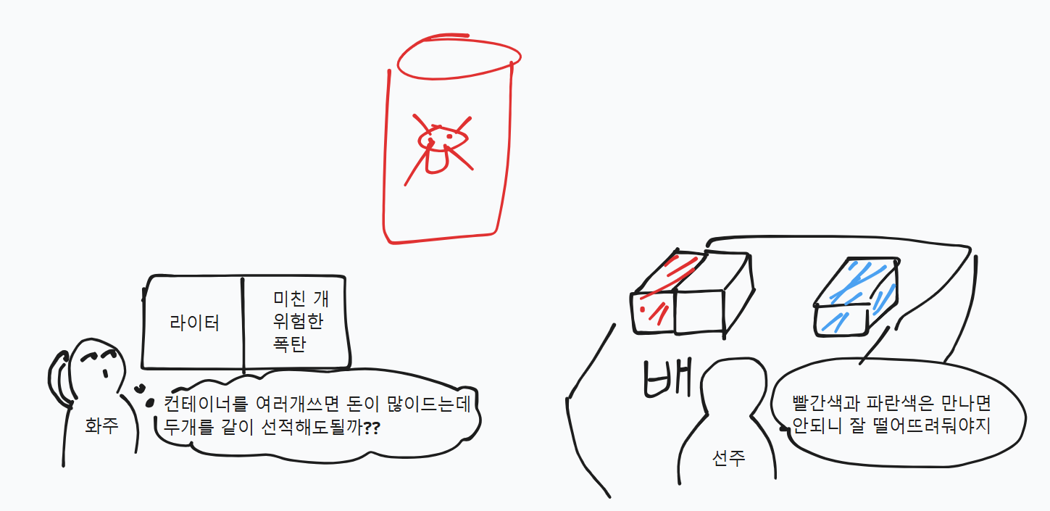
프로젝트 범위
위험물 컨테이너간 격리 요건이 무엇일까?
컨테이너 하나에 섞어서 넣어도 될까?
05
위험물 운송 프로세스

Slide 10
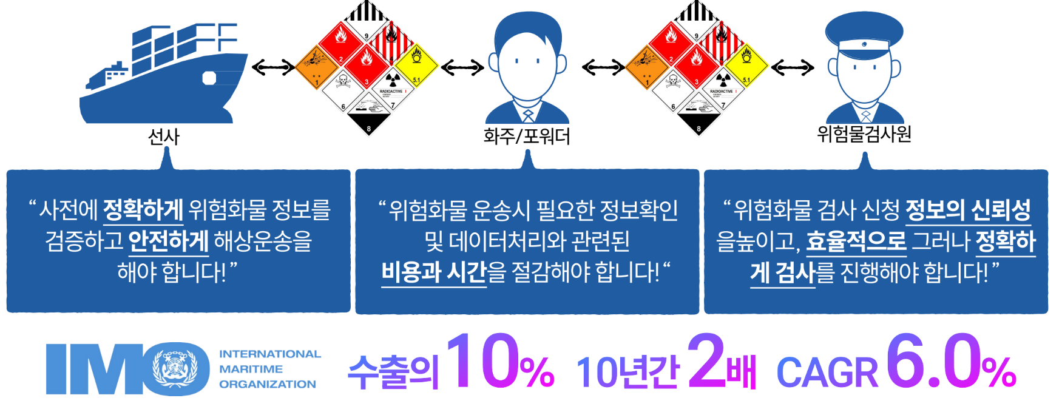
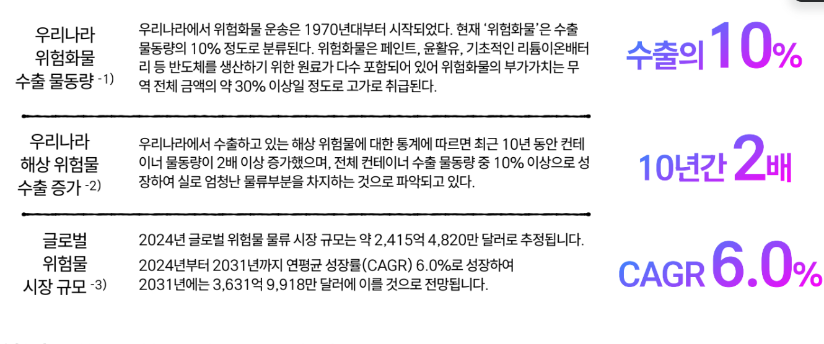
06

Slide 11
왜 LLM을 사용해야 할까?
1) 규정에 대한 확인을 화주와 선사 간 소통의 제약 2) 선사와 화주 등 규정 정보 접근 어려움 3) 2년마다 바뀌는 규정의 변동성
해상위험물에 대한 정보를 쉽게 얻을 수 있는 LLM이 필수적
기대사항
의사소통 및 행정 처리 단계 최적화를 통한 해상위험물 관리 효율 개선
07

Slide 12





프로젝트 개요
메인 목적: 격리 질문에 대해 Agent 적용 시 성능이 개선되었으면 좋겠다
평가 데이터
Agent로 구성된 LLM 챗봇
실험 & 점수
08

Slide 13
프로젝트 결과
결과 : Agent를 사용한 모델의
Logic 정확도 96% 달성 (기존대비 4% -> 96%, 12배 개선)
Context 충실도 21% 달성 (기존대비 1% -> 21%, 21배 개선)
Logic Score
Context Score
Logic | RAG only | Agent
Accuracy | 8% | 96%
Context | RAG only | Prompt
충실도 (Generation) | 1% | 21%
Accuracy (Retrieval) | 48% | 48%
사용한 데이터 개수 : 160개
Logic 60
Context 100
사용된 모델: GPT-4o-mini
09

Slide 14
용수철 이노베이션
데이터
모델
실험
결론
1
데이터 소개
- 보유한 데이터 분석
- 데이터 생성
- 기존 문제점
- 모델 구조 설명
- 모델 세부 설명
2
모델 소개
Table of Contents
3
실험
- 결과
- 평가지표
4
결론
- 결과 분석 및 기대효과
- 한계점&향후계획
- 협력 기업
04

Slide 15
용수철 이노베이션
데이터
모델
실험
결론
데이터
보유한 데이터 분석
데이터 생성
10

Slide 16
[질문] 파트 시작
질문 파트의 목적: 평가를 위한 데이터셋 구축 실제 고객이 할 법한 질문을 분석하고 생성
평가 데이터
Agent로 구성된 LLM 챗봇
실험 & 점수
11

Slide 17
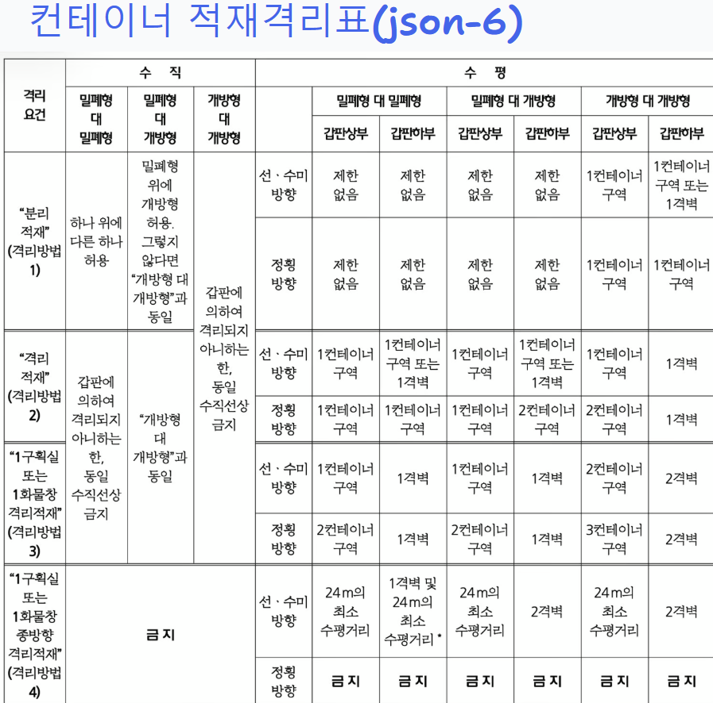
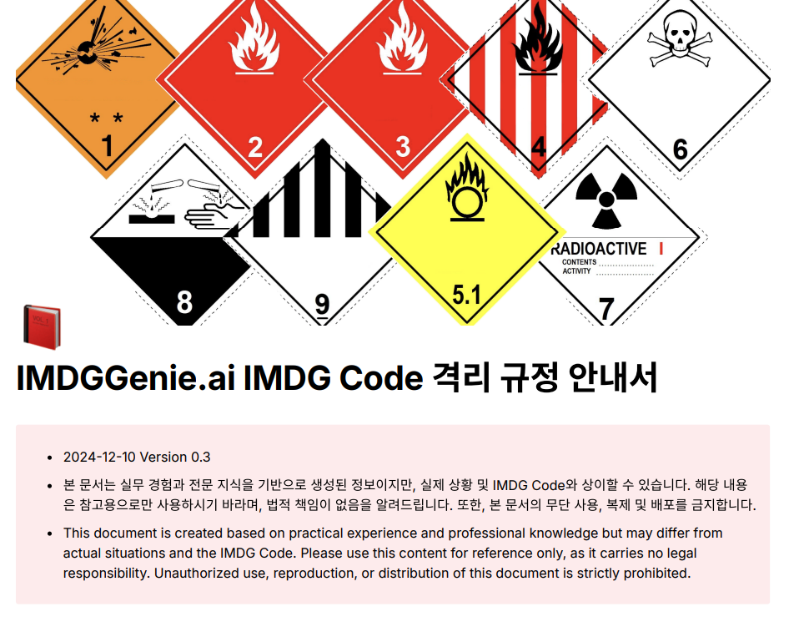
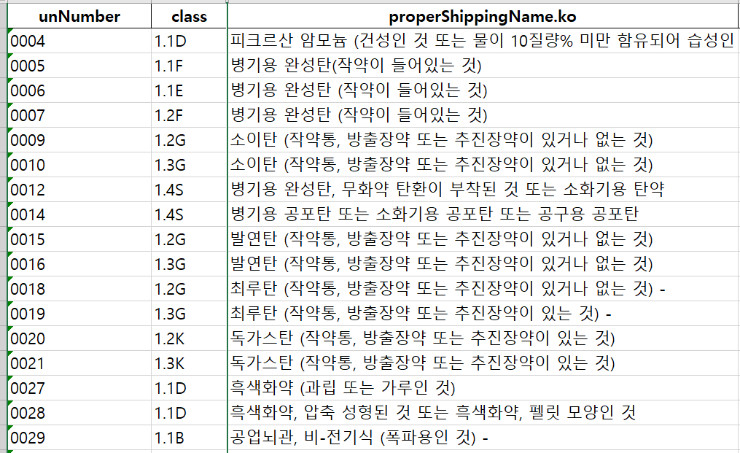
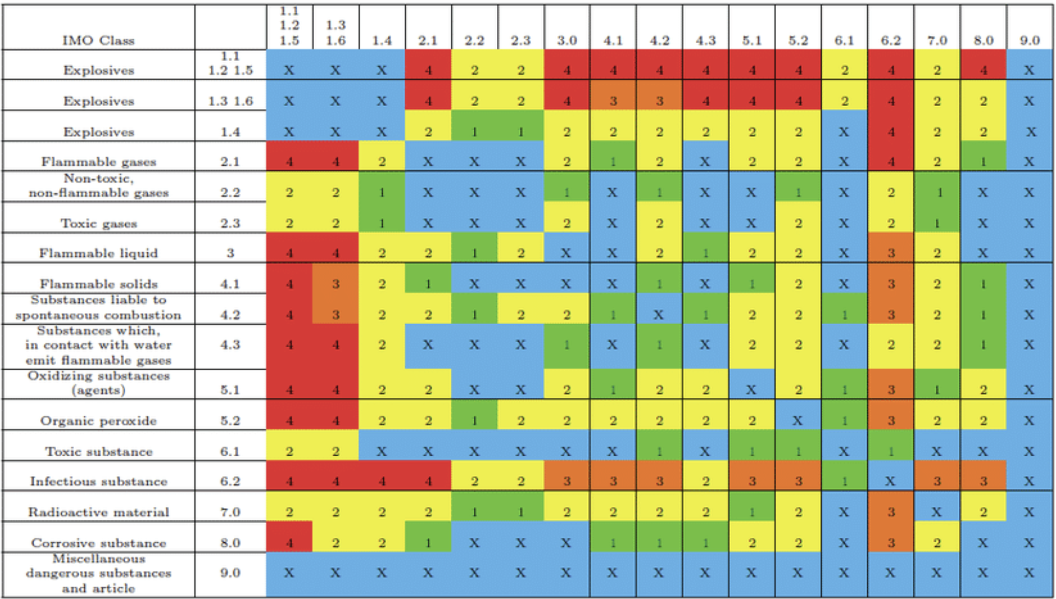
데이터 분석: 소개
우리가 다뤄야 할 질문 : 우리가 보유하고 있는 정보 내에서 답변 가능해야 한다
(보유 데이터는 4개)
위험물 관리 규정(PDF)
위험물 분류표(json)
격리 방법표(json)
컨테이너 적재 격리표
두개의 클래스 간 격리 방법표
X: 격리 불필요
1~4: 격리 등급
67페이지
격리 규정에 대한 내용 정리 요약본
1~9 Class 분류
3550개의 위험물 품목 분류 데이터
컨테이너 격리 조건에
따른 격리 요건
12

Slide 18
실제 데이터 예시
출처: 디지카고 고객센터 질문사항
Context | Logic
인화성 가스통 운송건 입니다. 해당 화물을 운송할 때 별도의 필요서류 및 필요 절차가 있는지 궁금합니다. 운송 구간은 전북 완주 -> 인천공항 | 안녕하세요 이번에 DG 혼적 작업예정인데 선사에서 하기의 SEGREGATION GROUP 을 확인해달라고 하는데 DG 는 처음이라 확인 부탁 드립니다. UN NO 1830 / CLASS 8 SEGREGATION GROUPS ARE NOT COMPATIBLE WITH IMDG CODE 20DV * 1 혼적예정 물품 : UN Class PG FLASH POINT 3082 9 3 1268 3 3 55 1993 3 3 26 1830 8 2 - 3077 9 3 -
필요서류 및 필요절차에 대한 규정을 찾아서 답변해줘야 한다. 챗봇의 생성 응답이 필요함 | 혼적 예정 물품이 혼적 가능한지 아닌지를 정확히 알려줘야 한다. 예시) 1830 - 3089 = 혼적 불가 1830 - 1268 = 혼적 가능
13

Slide 19
질문의 분석 및 분류
질문의 분류 기준: 어떤 데이터를 필요로 하는지 / Output의 형태를 통해 나누었다.
output 분류 | 필요 데이터 분류 | 필요 데이터 | 예시
context | A | 관리 규정 정보 | 위험화물 등급은 어떻게 구분 되나요?
Logic | B | A+위험물 분류표 | UN number 1234의 class는 무엇인가요?
 | C | A+B+격리방법표 | UN 번호1234, 0001의 격리 방법은 무엇?
 | D | A+B+C+컨테이너 적재격리표 | UN 번호1234, 0001가 선적된 컨테이너가 수직으로 적재할 때 격리요건은 무엇?
14
A
B
C
D

Slide 20
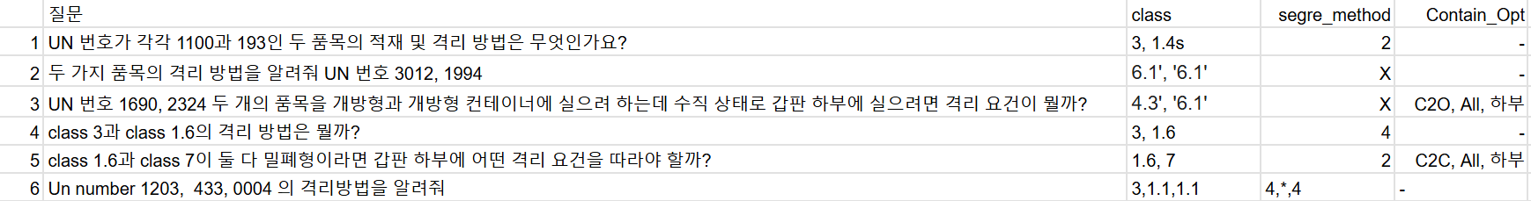
평가 데이터 생성
총 160개의 격리 질문 데이터 생성
💡Context – 100개 생성
목표 : 프로젝트 범위내 + 평가가 가능한 질의 데이터셋
규정집 Chunk 로부터 질문과 답변을 생성 (GPT 4o 사용)
생성 후 수작업을 통해 양질의 데이터를 선별
💡 Logic – 60개 생성
목표 : 상황에 대한 데이터를 포함하는 데이터셋
6가지 상황 데이터를 각각 10개씩 생성
15

Slide 21
용수철 이노베이션
데이터
모델
실험
결론
모델
기존 문제점
모델 구조 설명
모델 세부 설명
16

Slide 22
[모델] 파트 시작
모델파트의 목적 : 질문에 대한 범용성 & 성능을 가진 Agent flow 설계
평가 데이터
Agent로 구성된 LLM 챗봇
실험 & 점수
17

Slide 23
기존 문제점 & 개선 방향
NAIVE RAG 사용 시
문제점
Context 범위 외
답변 과출력 문제
충실도 0/100
Logic
할루시네이션 문제
정확도 8/100
Logic
유형 판단 실패 문제
고려 사항
지속적인 도메인 정보 업데이트
원인 분석
Context prompt 최적화
Logic 질문 예외 사항
Logic 다중 추론으로 질문 유형판단 성능저하
상위 태스크와 호환 가능성
Logic LLM의 성능 한계로 할루시네이션 생성
개선 방안
Context, Logic 분류해서 세분화
범용성을 위한 설계 구조
지속적인 도메인 업데이트에 유연한 코드 모듈화
18
상위 모듈과 호환성을 Lang Graph 형식으로 코딩 진행
Logic 유형 판단 Agent 를 단일추론으로 세분화

Slide 24
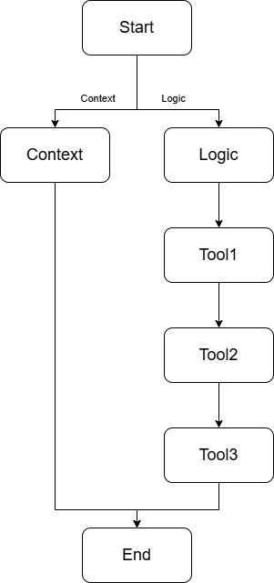
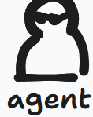
Agent 프로세스 구성도
Agent 추론 세분화 역할 분배
Context와 Logic을 분류
Context와 Logic 유형 분류 진행
Context와 Prompt 최적화를 통해 성능 개선
Agent: Un number 추출 및 Tool1 사용 판정
Graph 형태로
문제 분석 효율성 및 호환성 개선
Agent: Tool2 사용 판정
순차적인 Tool 실행
진입과 출력이 유동적인 질문 대응 가능
추후 Tool 증가 시 확장 가능
Agent: 컨테이너 조건 추출 및 Tool3 사용 판정
각 Tool 은 룰-베이스 코드 설계
할루시네이션 방지
19
Graph State에 저장된 정보들을 바탕으로 최종 보고서 생성

Slide 25





Agent 모듈 파일 구성
nodes.py
prompts.py
위험물 노드
격리 노드
컨테이너 노드
당신은 다음 질문 {user_input}에 답변이 가능한지를 판단하는 IMDG 전문가입니다.
UN
CLASS
Segre
Code
UN
당신은 다음 질문 {user_input}에 un number가 포함되어 있는지를 판단하는 IMDG 전문가 입니다.
CLASS
당신은 다음 질문 {user_input}에 대해 Class가 포함되어 있는지를 판단하는 IMDG 전문가 입니다.
CLASS
Segre
Code
Container Segre
Segre
Code
당신은 다음 질문 {user_input}에 컨테이너의 옵션에 따른 세부 격리요건을 필요로 하는지를 판단하는 IMDG 전문가 입니다.
graph.py
user_input : str
Context_result : str
CS_result : str
token : list[int]
unnumbers : list[str]
class_list : list[str]
dg_details : list[str]
segre_method_num : str
segre_method_result : str
Cont_Opt : str
Contain_Segre_result : str
graph_log : list[str]
final_result : str
domain_result : str
main.py
여러 기능들을 하는 노드들과 각 노드들의 상태를 저장하고 전달하여 구축하는 그래프
nodes.py
graph.add_edge
prompts.py
graph.py

Slide 26
용수철 이노베이션
데이터
모델
실험
결론
실험
실험 및 평가 목적
평가지표
21

Slide 27
실험 및 평가 목적
Agent 개선된 정도 정량적 파악 / 다음 개선 방향성 수립
평가 데이터
Agent로 구성된 LLM 챗봇
실험 & 점수
22

Slide 28

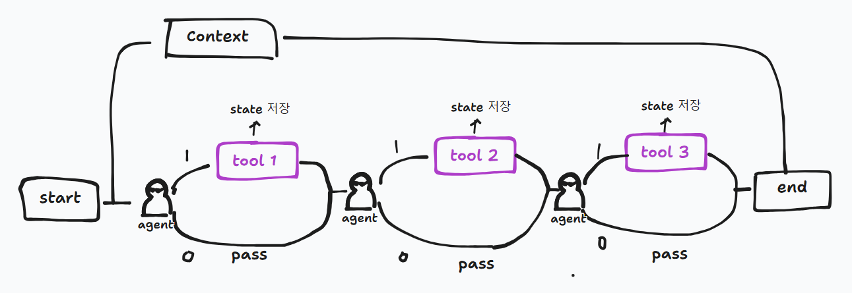
실험 및 평가
개발하는 두 가지 서비스(Context/Logic)가 높은 품질의 최종 결과물을 생성하도록
각 서비스 출력 품질에 핵심적인 기술을 실험/평가하여 얻은 인사이트 반영하여 서비스를 개선함
평가 대상 핵심 기술 :
Document Retrieval
RAG-Based LLM
Response Gen.
Logic-Agent
Context
Context
Logic
21
23

Slide 29
최종 결과 After Applying Experimental Insights
Agent로 구동되는 모델에서 구현되는 두 Context/Logic서비스는 각각 첫 실험 평가대비 12~21배 성능 개선함
Final Results :
Logic…………………..정확도 96% 달성 (기존대비 8% -> 96%, 12배 개선)
Context (Threshold :70%) 충실도 34% 달성 (기존대비 23% -> 34%, 1.4배 개선)
Context (Threshold :90%) 충실도 21% 달성 (기존대비 1% -> 21%, 21배 개선)
Logic
Context
실험평가 |  | 첫번째 실험평가 | 마지막 실험평가
핵심기술 | Metric | RAG only | RAG + Agent도입
Rule-Based Response Gen. | Accuracy (정확도) | 8% | 96%
실험평가 |  | 첫번째 실험평가 | 마지막 실험평가
핵심기술 | Metric | RAG only | RAG + Prompt개선
RAG+LLM Generation | Faithfulness (충실도) | 1% | 21%
Document Retrieval | Accuracy (정확도) | 48% | 48%
…
사용된 모델
GPT - 4 mini
사용한 데이터
개수 : 160개
Logic 60
Context 100
24

Slide 30
최종 결과 After Applying Experimental Insights
Final Results :
Logic…………………..정확도 96% 달성 (기존대비 8% -> 96%, 12배 개선)
Context (Threshold :70%) 충실도 34% 달성 (기존대비 23% -> 34%, 1.4배 개선)
Context (Threshold :90%) 충실도 21% 달성 (기존대비 1% -> 21%, 21배 개선)
Logic
Context
✳️ Rule Based LLM Response Generation 평가 :
잘 생성했는가?
가져온 문서에 충실히 답변을 생성했는가?
✳️ Retrieval 평가 :
잘 검색했는가?
질문의 의도에 맞는 문서를 가져왔는가?
…
✳️ RAG+LLM Generation 평가 :
잘 생성했는가?
가져온 문서에 충실히 답변을 생성했는가?
25

Slide 31
3가지 질문 유형
3가지 질문 유형에 대한 정답과 오답 예시
Logic 질문
Logic 오답
Logic 정답
4
2
UN 번호가 각각 1577과 3444인 화물을 적재할 때 필요한 격리 조건은 무엇인가요?
Retrieval 오답
Retrieval 정답
정답 Chunk
검색 Chunk
정답 Chunk
검색 Chunk
파일 제목: IMDG_격리규정안내서.pdf
내용: 위험물 표시 및 표찰
1 . 일반 요구사항
1 . 1 기본 원칙
모든 위험물 표시는 다음 조건을 충족해야 합니다 :
가시성이 좋고 읽기 쉬울 것
최소 3개월간 해수에 노출되어도 효과가 현저히 감소되지 않을 것
포장물 외부 표면에 대조되는 색상으로 표시할 것
다른 표시나 표찰과 혼동되지 않도록 충분히 떨어져 있을 것
1 . 2 크기 요구사항
유엔번호와 'UN' 문자 : 최소 12mm 높이
예외 : 30L/30k g 이하 포장물은 6mm, 5L/5k g 이하는 적절한 크기
표찰 : 최소 100mm 100mm
대형 표찰 : 최소 250mm 250mm
2 . 필수 표시사항
2 . 1 기본 표시
유엔번호 (UN Number)
"UN" 문자 다음에 번호 기재
예 : "UN 1090"
정식운송품명 (Pr oper Shipping Name)
IMDG Code 에 명시된 대로 정확히 표기
기술명 (T echnic al Name) 필요시 괄호 안에 표기
격리 저장
모든 위험성을 고려한 격리 저장 필요
예 : 산화성 부위험성이 있는 물질은 가연성 물질과 격리
비상대응
모든 위험성을 고려한 비상대응 계획 수립
예 : 독성과 부식성을 동시에 가진 물질 누출 시 두 가지 위험성 모두에 대응하는 보호장비 사용
4 . 위험성 판단 시 주의사항
우선순위
여러 위험성이 있을 때는 가장 큰 위험을 주 위험성으로 분류
위험성 우선순위표를 참고하여 결정
파일 제목: IMDG_격리규정안내서.pdf
내용: 위험물 표시 및 표찰
1 . 일반 요구사항
1 . 1 기본 원칙
모든 위험물 표시는 다음 조건을 충족해야 합니다 :
가시성이 좋고 읽기 쉬울 것
최소 3개월간 해수에 노출되어도 효과가 현저히 감소되지 않을 것
포장물 외부 표면에 대조되는 색상으로 표시할 것
다른 표시나 표찰과 혼동되지 않도록 충분히 떨어져 있을 것
1 . 2 크기 요구사항
유엔번호와 'UN' 문자 : 최소 12mm 높이
예외 : 30L/30k g 이하 포장물은 6mm, 5L/5k g 이하는 적절한 크기
표찰 : 최소 100mm 100mm
대형 표찰 : 최소 250mm 250mm
2 . 필수 표시사항
2 . 1 기본 표시
📜 [IMDG_격리규정안내서.pdf] 📌 [page 50]
IMDGGenie.ai IMDG Code 격리 규정 안내서
51잘못된 분류코드 사용
부적절한 서류 보관
갱신되지 않은 정보 사용
8 . 2 예방 방법
체크리스트 사용
담당자 정기 교육
문서 검토 절차 수립
최신 정보 업데이트
19 . 위험물 표시 및 표찰
1 . 일반 요구사항
1 . 1 기본 원칙
모든 위험물 표시는 다음 조건을 충족해야 합니다 :
가시성이 좋고 읽기 쉬울 것
최소 3개월간 해수에 노출되어도 효과가 현저히 감소되지 않을 것
포장물 외부 표면에 대조되는 색상으로 표시할 것
다른 표시나 표찰과 혼동되지 않도록 충분히 떨어져 있을 것
1 . 2 크기 요구사항
유엔번호와 'UN' 문자 : 최소 12mm 높이
예외 : 30L/30k g 이하 포장물은 6mm, 5L/5k g 이하는 적절한 크기
표찰 : 최소 100mm 100mm
대형 표찰 : 최소 250mm 250mm
2 . 필수 표시사항
2 . 1 기본 표시
26

Slide 32
질문) IMDG Code 격리 규정 안내서에서 예방 방법 중 하나는 무엇입니까?
정답 Chunk
오답: 충실도 0.4
정답: 충실도 1.0
[📜 [IMDG_격리규정안내서.pdf] 📌 [page 5]
IMDGGenie.ai IMDG Code 격리 규정 안내서
6반응 시 온도상승으로 인한 용기 파손 위험
중합반응
안정제가 없는 단량체의 급격한 중합
압력증가로 인한 용기 폭발 위험
연쇄반응으로 인한 대형사고 위험
분해반응
온도상승에 의한 분해
충격이나 마찰에 의한 분해
유독가스 발생 위험
2 . 사고 확산 방지
2 . 1 도미노 효과 예방
한 위험물의 사고가 다른 위험물에 영향을 미쳐 연쇄적으로
사고가 확대되는 것을 ' 도미노 효과 ' 라고 합니다 . 적절한 격리는 이러한
도미노 효과를 차단하는 가장 효과적인 방법입니다 .
2 . 2 화재 확산 방지
화재 발생 시 격리된 공간은 다음과 같은 이점을 제공합니다 :
화재 확산 지연
소화활동을 위한 접근성 확보
다른 위험물로의 화재 전파 방지
효과적인 소화약제 사용 가능
3 . 누출사고 대응
3 . 1 개별 누출물 관리
서로 다른 위험물이 격리되어 있을 경우 :
누출물의 특성에 맞는 대응 가능
적절한 중화제나 흡착제 사용 가능
작업자의 안전 확보 용이
3 . 2 혼합 누출 방지
여러 위험물이 동시에 누출될 경우 발생할 수 있는 문제 :
예측 불가능한 화학반응
위험한 가스 발생
방제작업의 어려움 증가
4 . 비상대응 효율성
4 . 1 명확한 대응계획 수립
위험물이 적절히 격리되어 있을 경우 :
위험물별 특성에 맞는 대응계획 수립 가능
필요한 보호장비의 명확한 선정
대피경로의 효율적 설정
4 . 2 신속한 초기대응
사고 발생 시 :]
⦿ 개념설명
IMDG Code 격리 규정 안내서에서 **사고 확산 방지**와 관련된 예방 방법 중 하나는 **적절한 격리**입니다. 이는 위험물 간의 화학적 상호작용을 방지하고, 도미노 효과를 차단하여 사고의 연쇄적 확대를 방지하는 데 중요한 역할을 합니다.
⦿ 용어정의
- **도미노 효과**: 한 위험물의 사고가 다른 위험물에 영향을 미쳐 연쇄적으로 사고가 확대되는 현상.
⦿ 격리요건
### 기본 격리 요건
- 격리 방법: **격리적재 (방법 1)**
- 격리 설명: 위험물 간의 화학적 상호작용을 방지하기 위해 서로 다른 위험물은 적절히 격리되어야 합니다.
### 컨테이너 적재 격리 요건
| 격리요건 | 수직 | 수평 |
|---------|------|------|
| **밀폐형 대 밀폐형** | | |
| 갑판상부 | 선수미방향: 제한 없음<br/>횡방향: 제한 없음 | 선수미방향: 제한 없음<br/>횡방향: 제한 없음 |
| 갑판하부 | 선수미방향: 제한 없음<br/>횡방향: 제한 없음 | 선수미방향: 제한 없음<br/>횡방향: 제한 없음 |
| **밀폐형 대 개방형** | | |
| 갑판상부 | 선수미방향: 밀폐형 위에 개방형 허용<br/>횡방향: 밀폐형 위에 개방형 허용 | 선수미방향: 밀폐형 위에 개방형 허용<br/>횡방향: 밀폐형 위에 개방형 허용 |
| 갑판하부 | 선수미방향: 밀폐형 위에 개방형 허용<br/>횡방향: 밀폐형 위에 개방형 허용 | 선수미방향: 밀폐형 위에 개방형 허용<br/>횡방향: 밀폐형 위에 개방형 허용 |
| **개방형 대 개방형** | | |
| 갑판상부 | 선수미방향: 갑판에 의하여 격리되지 아니하는 한, 동일 수직선상 금지<br/>횡방향: 갑판에 의하여 격리되지 아니하는 한, 동일 수직선상 금지 | 선수미방향: 갑판에 의하여 격리되지 아니하는 한, 동일 수직선상 금지<br/>횡방향: 갑판에 의하여 격리되지 아니하는 한, 동일 수직선상 금지 |
| 갑판하부 | 선수미방향: 갑판에 의하여 격리되지 아니하는 한, 동일 수직선상 금지<br/>횡방향: 갑판에 의하여 격리되지 아니하는 한, 동일 수직선상 금지 | 선수미방향: 갑판에 의하여 격리되지 아니하는 한, 동일 수직선상 금지<br/>횡방향: 갑판에 의하여 격리되지 아니하는 한, 동일 수직선상 금지 |
⦿ 예시
예를 들어, 산화성 물질과 가연성 물질이 서로 격리되어 있지 않으면, 이들이 접촉할 경우 **자연발화**나 **폭발적인 연소**가 발생할 수 있습니다. 따라서 이러한 위험물은 반드시 적절히 격리되어야 합니다.
⦿ 주의사항
- 격리 요건은 항상 가장 엄격하게 적용해야 하며, 의심스러운 경우에는 보수적으로 판단해야 합니다.
- 정기적인 점검과 문서화가 필요합니다.
⦿ 참고문헌 📜 [IMDG_격리규정안내서.pdf] 📌 [page 5]
### 💡 Key Points
IMDG Code 격리 규정 안내서에서 예방 방법 중 하나는 **적절한 격리를 통해 도미노 효과를 차단하는 것입니다.** 이는 한 위험물의 사고가 다른 위험물에 영향을 미쳐 연쇄적으로 사고가 확대되는 것을 방지하는 가장 효과적인 방법입니다.
### 📚 References
- Document: IMDG_격리규정안내서.pdf
- Section: 2.1 도미노 효과 예방
- Page: 5
### Document Reference
📜 [IMDG_격리규정안내서.pdf] 📌 [page 5]
27
27

Slide 33
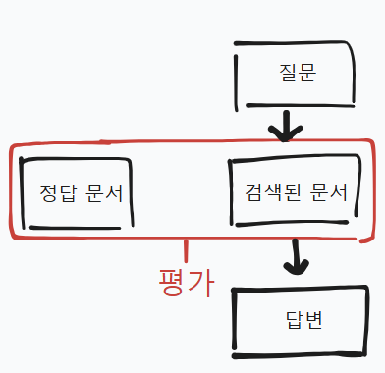
평가 지표 : Accuracy Document Retrieval (Context)
정답 문서(Ground truth) 와 검색된 문서(Retrieved documents)의 일치를 판단
LLM이 응답 생성 시 사용하는 재료로 정확할 수록 할루시네이션 발생 확률이 낮아짐
정답문서와 검색된 문서의 일치를 판단
계산식
Score =
0.5*Cosine Similarity + 0.3*Jaccard Similarity + 0.2*lcs Similarity
점수가 0.4점이상일때 일치한다고 판단
문맥과 겹치는 문장을 비교해 일치한다고 판단
다른 문서 부분에서 가져왔을 수도 있음
같은 청크지만 내용이있는 위치는 같고 다른 방식으로 잘린 청크일 수 있음
…
28

Slide 34
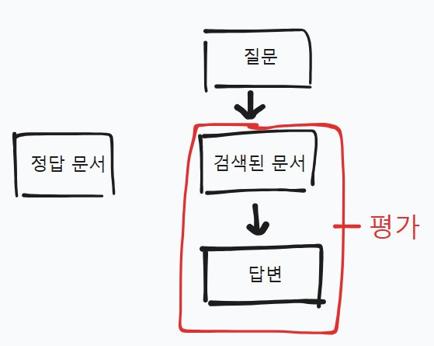
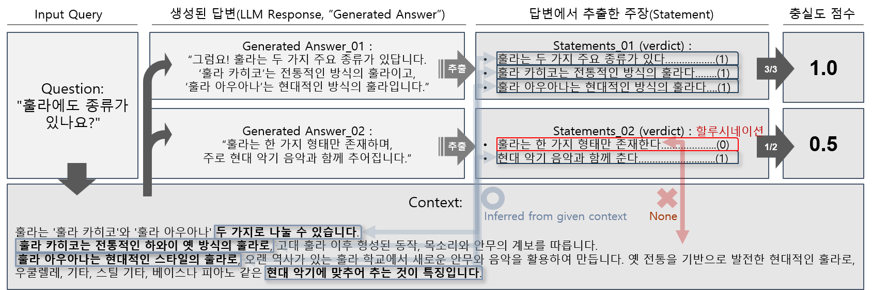
평가 지표 : Faithfulness RAG+LLM Generation (Context)
충실도는 검색 문서에 대한 답변의 충실도 평가하는 것으로 문서에 존재하는 내용을 바탕으로 답변이 작성되었는지 판단가능 입력 받은 질문에 대해 LLM이 생성한 답변의 할루시네이션 정도를 평가하고 개선할 수 있음
…
30

Slide 35
평가 지표 : Faithfulness RAG+LLM Generation (Context)
충실도는 검색 문서에 대한 답변의 충실도 평가하는 것으로 문서에 존재하는 내용을 바탕으로 답변이 작성되었는지 판단가능 입력 받은 질문에 대해 LLM이 생성한 답변의 할루시네이션 정도를 평가하고 개선할 수 있음
✅ 평가 목적
위험물 격리 오류(예: 격리가 필요한 화물을 같은 컨테이너에 적재) 발생 시 심각한 인명 피해 가능성이 있음.
따라서 챗봇이 생성한 답변(Generated Answer)이 기준 문서(IMDG Code 격리 안내서)를 정확히 인용하는 것이 중요함
✅ 평가 방식
1️⃣ 생성된 답변에서 주장(Statement)들을 추출 2️⃣ 해당 주장들이 기준 문서 내 근거(검색한 문서 청크)와 일치하는지 검증 3️⃣ 팩트 체크 기반 주장-문서 정확성 평가 지표를 사용하여 신뢰도 평가
…
29

Slide 36
용수철 이노베이션
데이터
모델
실험
결론
결론
결과 분석 및 기대효과
한계점 & 향후계획
협력 기업
31

Slide 37
결과 분석 및 기대효과
LLM의 단일 추론 수행이 성능 향상에 기여
LLM이 한 번에 하나의 추론(Task)만 수행하도록 하니 응답 품질이 향상됨.
복잡한 질의에서도 불필요한 오버헤드를 줄이고, 보다 정확한 답변을 도출 가능.
질문 분석을 통해 다중 추론 문제 해결
질문 자체에 여러 개의 추론이 포함된 경우, 질문을 먼저 분석하여 세부 태스크로 분리.
이를 통해 각 부분을 개별적으로 처리하면서 성능 저하를 방지함.
Agent 모델 기반의 태스크 분리로 디버깅 용이
태스크가 분리된 Agent 모델을 사용하니 특정 단계에서 성능이 저하되는 지점을 쉽게 파악 가능.
문제 발생 시 원인을 명확히 진단할 수 있어 모델 개선 과정이 수월해짐.
기대효과
LLM의 정확도 개선 가능성을 확인하였으며, 이를 확장하여 해상 위험물 처리(Task) 에 적용할 경우, 해상 위험물 행정 업무의 효율성을 크게 향상시켜 위험화물의 미,오 신고 적발 가능성이 높아짐
32

Slide 38
한계점 & 향후계획
한계점
☑️ Context 처리 성능의 한계
기존 0%였던 Context 인식 성능을 21%까지 개선했지만, 여전히 100%에는 미치지 못함.
규정 그대로의 내용을 토대로 답변을 생성하는 성능이 낮음
☑️ Logic, Context 분류의 애매한 영역(Gray Zone) 문제
Logic Context 분류에서 명확하게 구분되지 않는 질문들이 존재하여 성능 저하 발생.
목표 성능을 90%로 설정했으나, 실제 실험 결과 약 70% 수준에 머무름.
분류 기준이 애매한 사례(Gray Zone)를 처리하는 추가적인 기법이 필요함.
향후계획
✅ Context 성능 향상
사용자 질문 재생성 기법(Query Refinement) 적용
필요한 정보를 다시 요구하는 방법 적용
✅ Logic Context 분류 개선 Agent 설계
Prompt에 각 질문의 상황 및 구체적인 설명을 추가하여 명확한 분류 기준 확립
루프 방식의 Agent를 도입하여 반복적인 검토 및 보완을 통한 성능 향상
33

Slide 39
느낀 점
구분 | 내용
프로젝트 수행상 어려움 극복 사례 | 프로젝트를 수행하면서, 기업의 요구사항, 팀의 목표, 기술적 역량, 그리고 프로젝트 기간을 종합적으로 고려하여 적절한 문제 범위를 설정하는 것이 가장 큰 도전 과제였다. 초기에는 실제 고객의 주요 이슈를 해결하는 방향으로 접근하려 했다. 하지만, 프로젝트 기간 내에 이를 실현하는 것은 현실적으로 불가능하다는 점을 인식하게 되었다. ✅ 외부 협력: 기업과의 협의를 통한 범위 조정 초기 단계에서는 간단한 문제를 해결하는 코드와 시연 영상을 기업과 공유하며 피드백을 받았다. 이를 통해 기업이 고려하는 다음 단계의 요구사항과 기대하는 결과물의 범위를 명확히 파악할 수 있었고, 현실적인 범위 조정이 가능해 졌다. ✅ 내부 협력: 팀 내 우선순위 설정 및 목표 조율 팀원들간 목표를 공유하고 핵심 목표와 필수 기능을 우선 구현하고, 추가적인 기능은 차후 확장 가능하도록 설계하는 방식으로 접근했다. 이러한 과정에서 기술적 가능성, 기대 효과, 실행 가능성을 고려한 의사 결정을 통해 최적의 범위를 도출할 수 있었다.
프로젝트에서 잘한 부분 | 프로젝트 진행 시, 기업의 요청사항 외에도 실질적인 성과 평가를 위한 추가적인 요소가 필요하다고 판단하여 기획 및 실행을 진행했다. 특히, 기업의 기존 요구사항에는 Context 평가 지표가 포함되지 않았으며, 개선 성과를 명확히 측정하기 위해서는 정량적 지표 기반의 평가 체계가 필요하다고 인식하였다. 이에 따라, 도메인 조사 및 평가지표 리서치를 진행하며 객관적이고 신뢰할 수 있는 평가 기준을 수립하였다.
프로젝트에서 아쉬운 부분 | Context 및 Agent 설계를 여러가지 실험해보지 못한 점 실험 세팅(데이터 준비, 평가지표 설정)등이 끝나고 나니 프로젝트 기간 거의 마무리가 되었다. 더 많은 실험을 할 준비가 되었는데 시작하려고 하니 끝난 느낌이라 아쉽다.
34

Slide 40

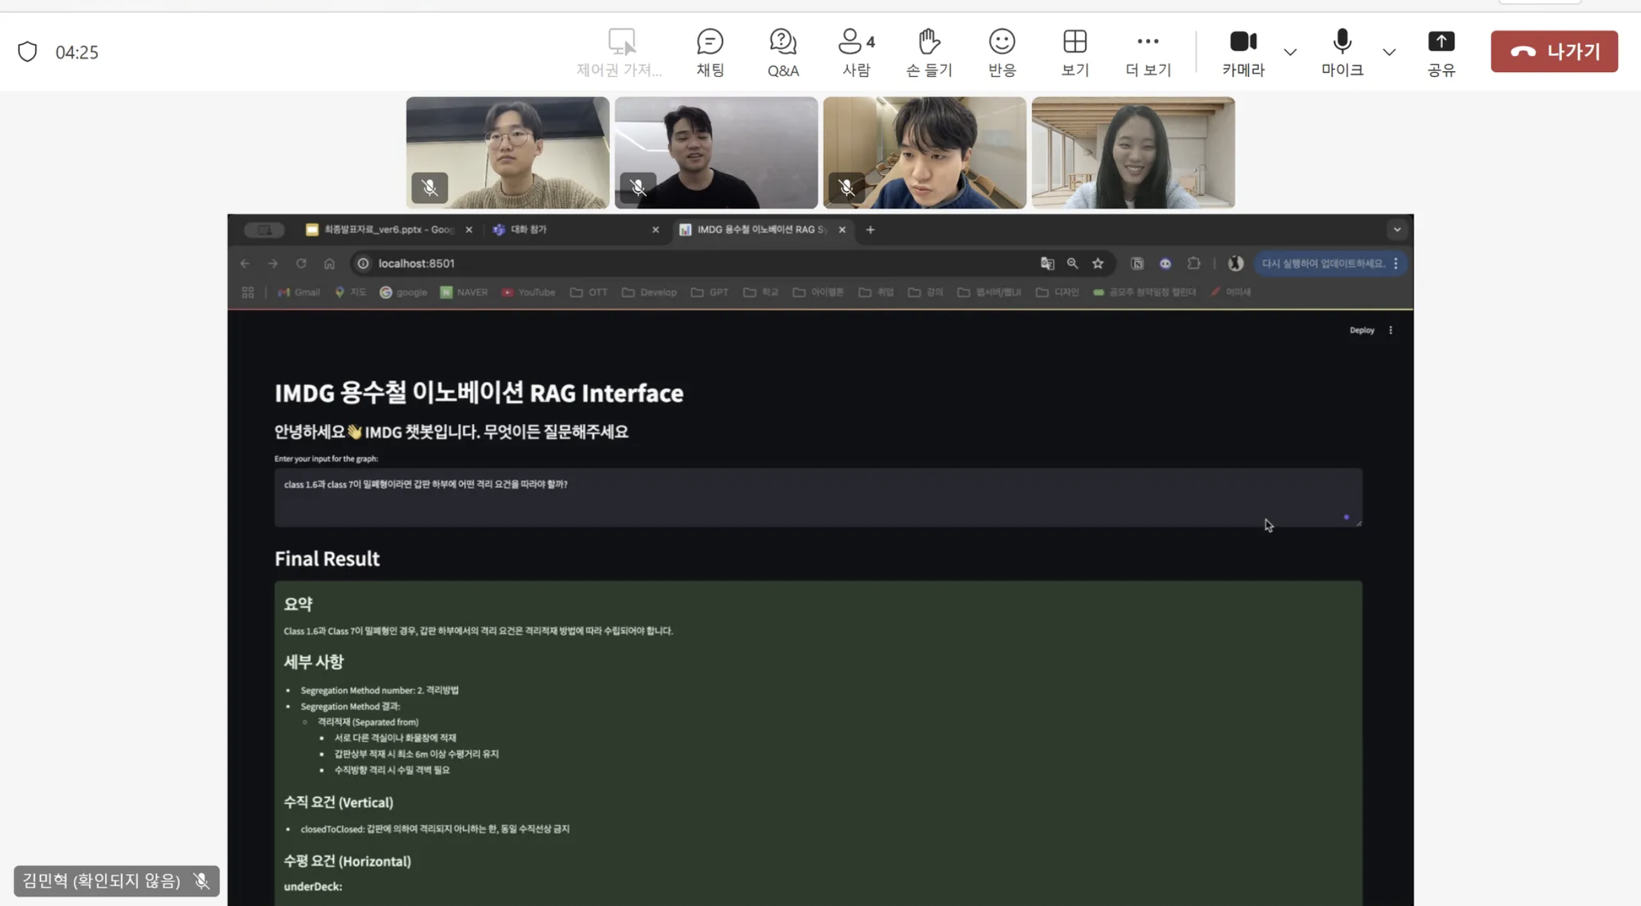
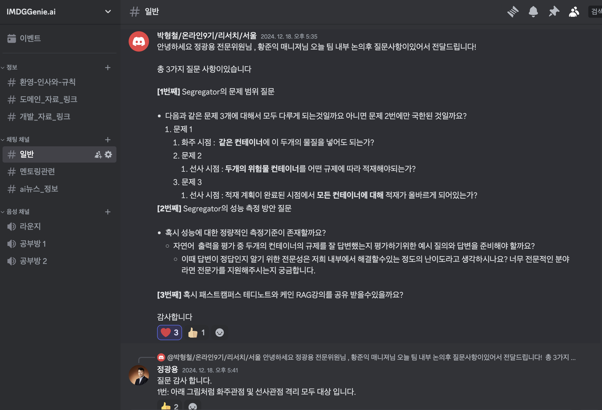
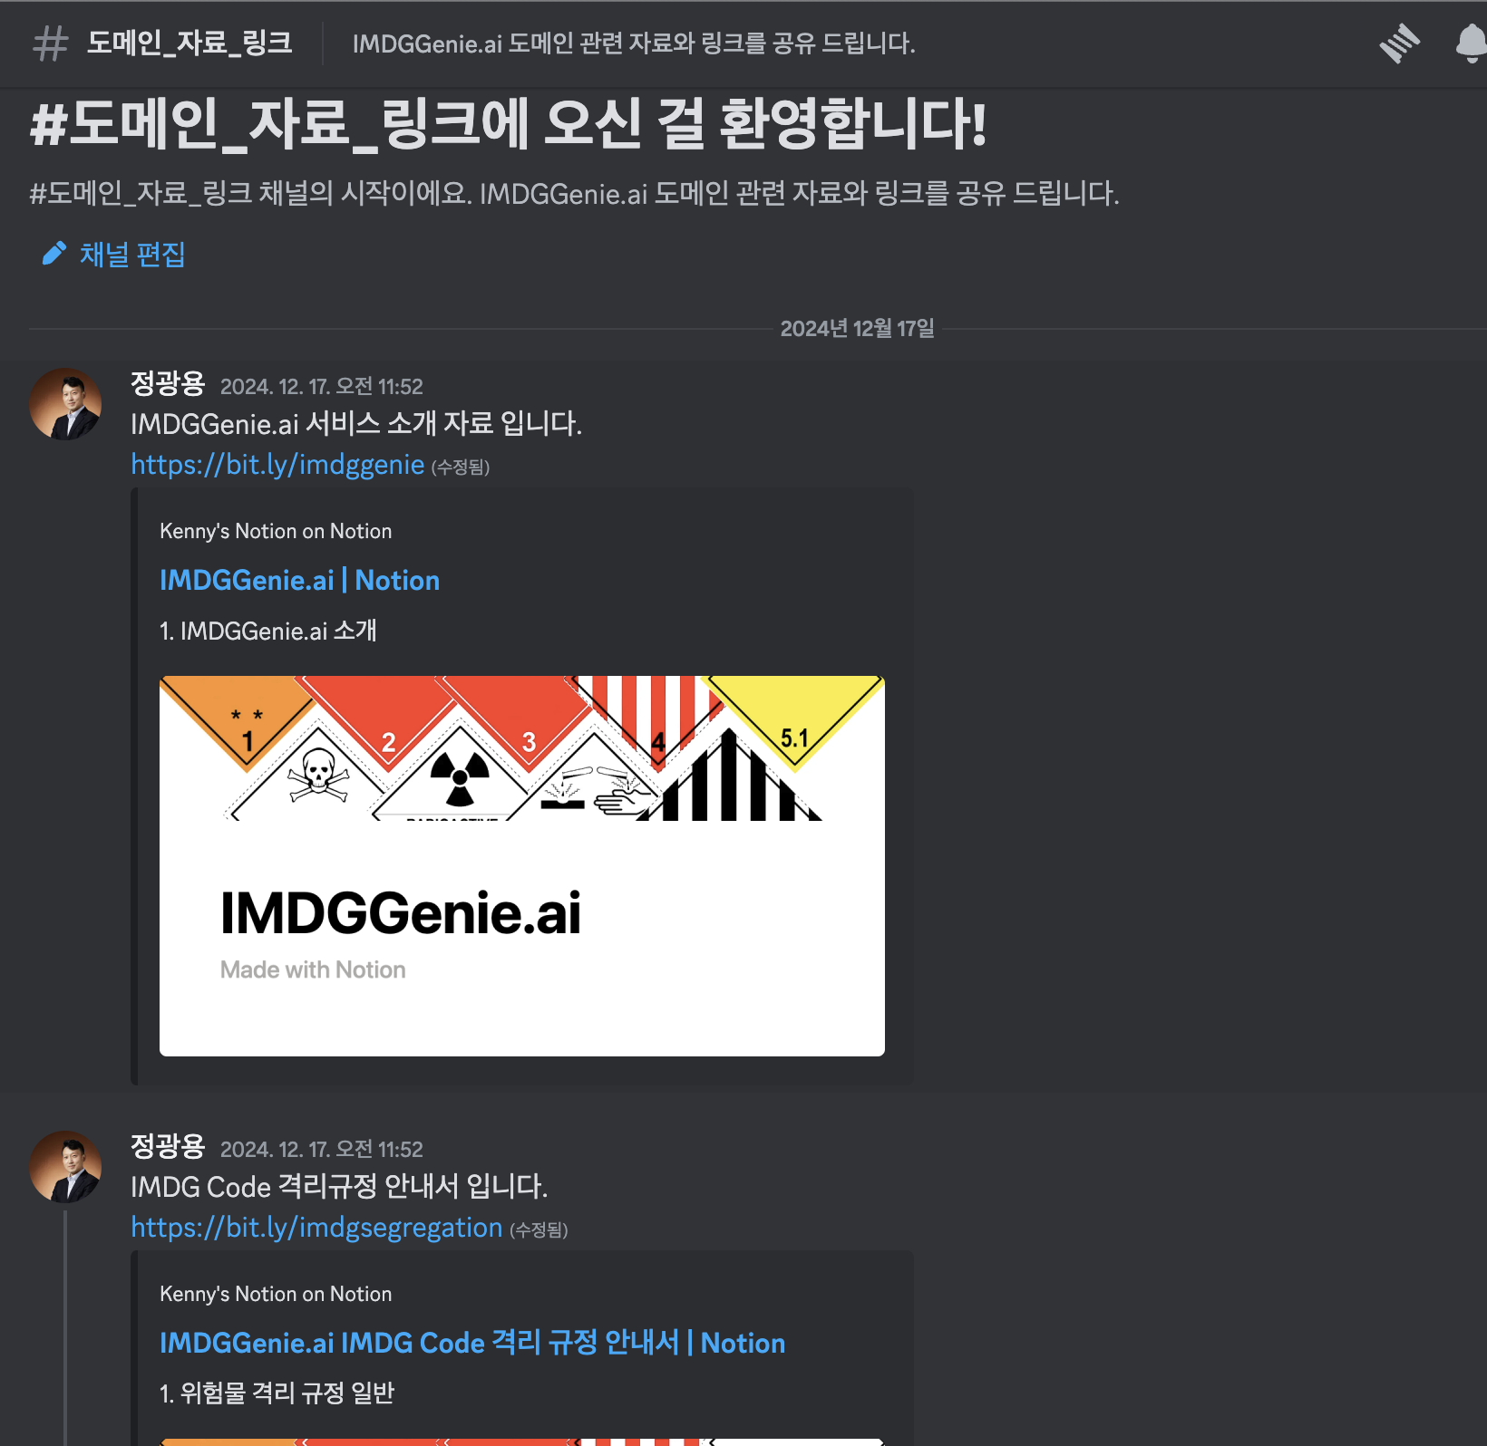
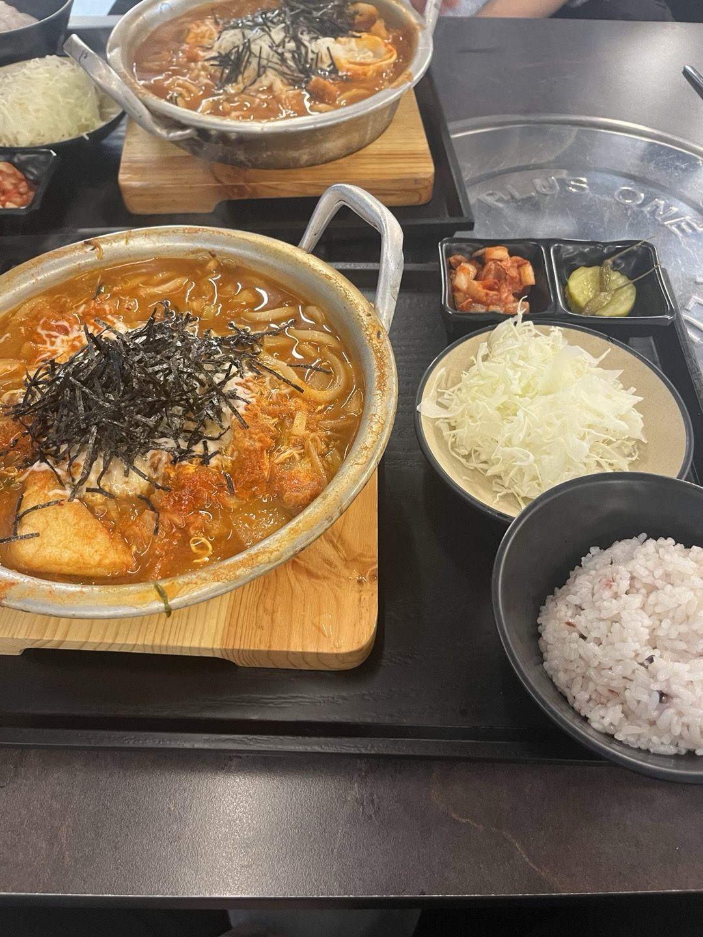
협력 기업
도움을 주신분들 모두 감사합니다
오수연 그루님
동양 시스템즈 (정광용 위원님, 황준익 매니저님)
2주간 도메인 집중교육
매주 오전 오프라인 미팅
데이터 제공
베이스라인 코드 제공
디스코드 소통
매주 금요일 맛있는 점심 제공
35

Slide 41
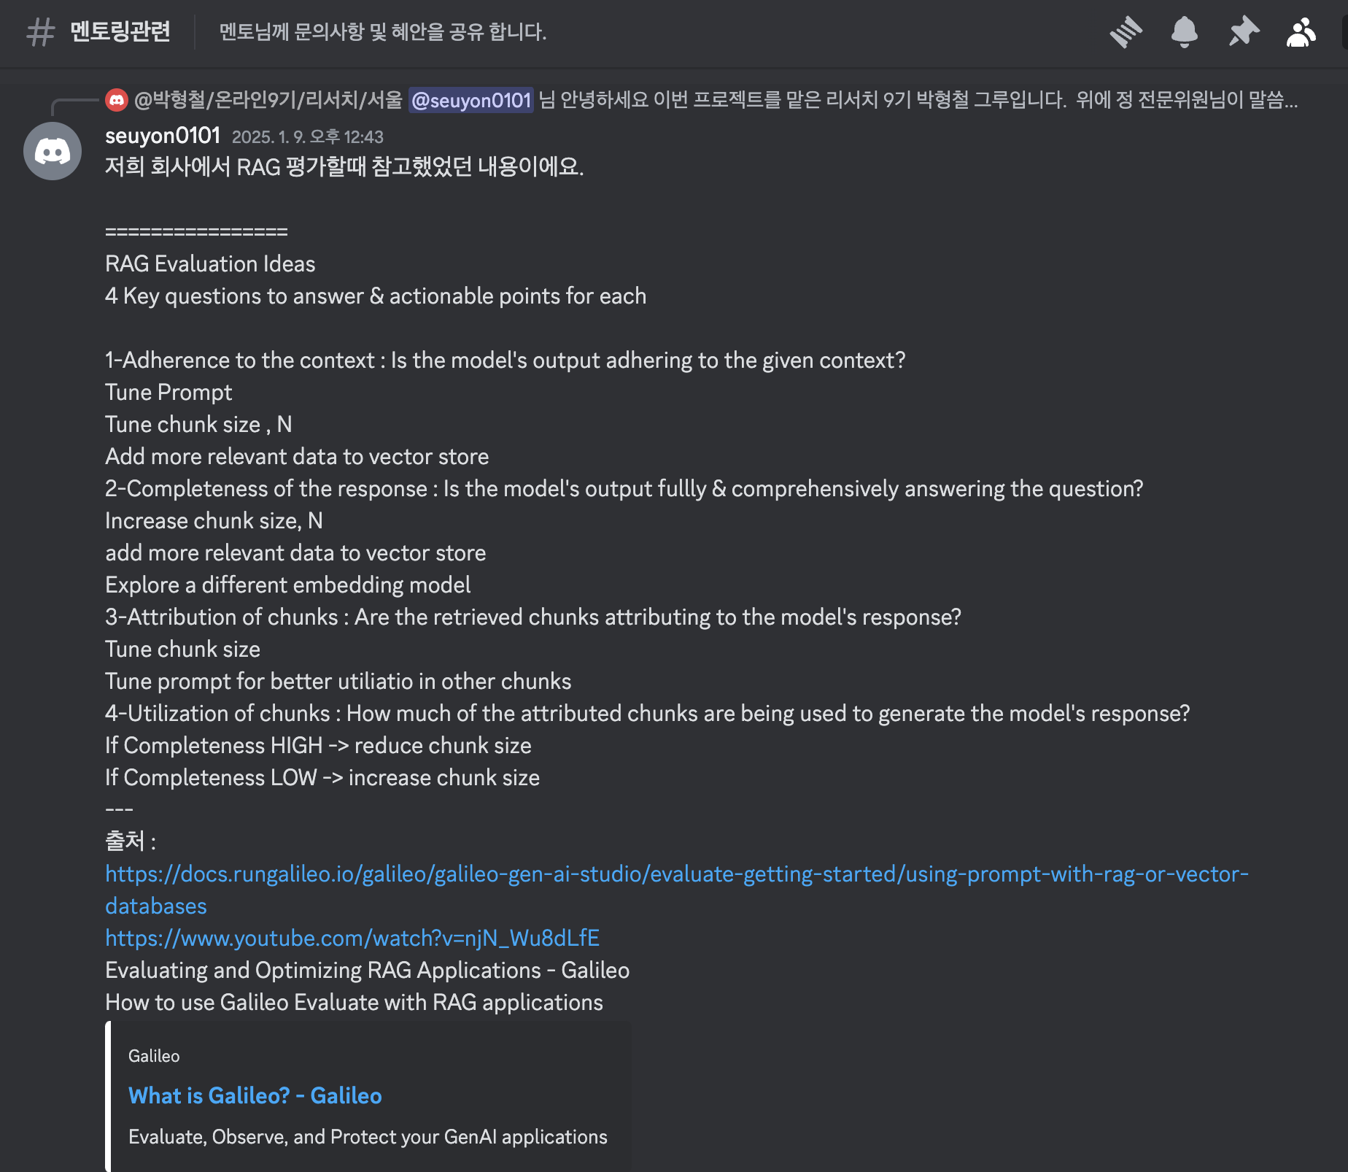
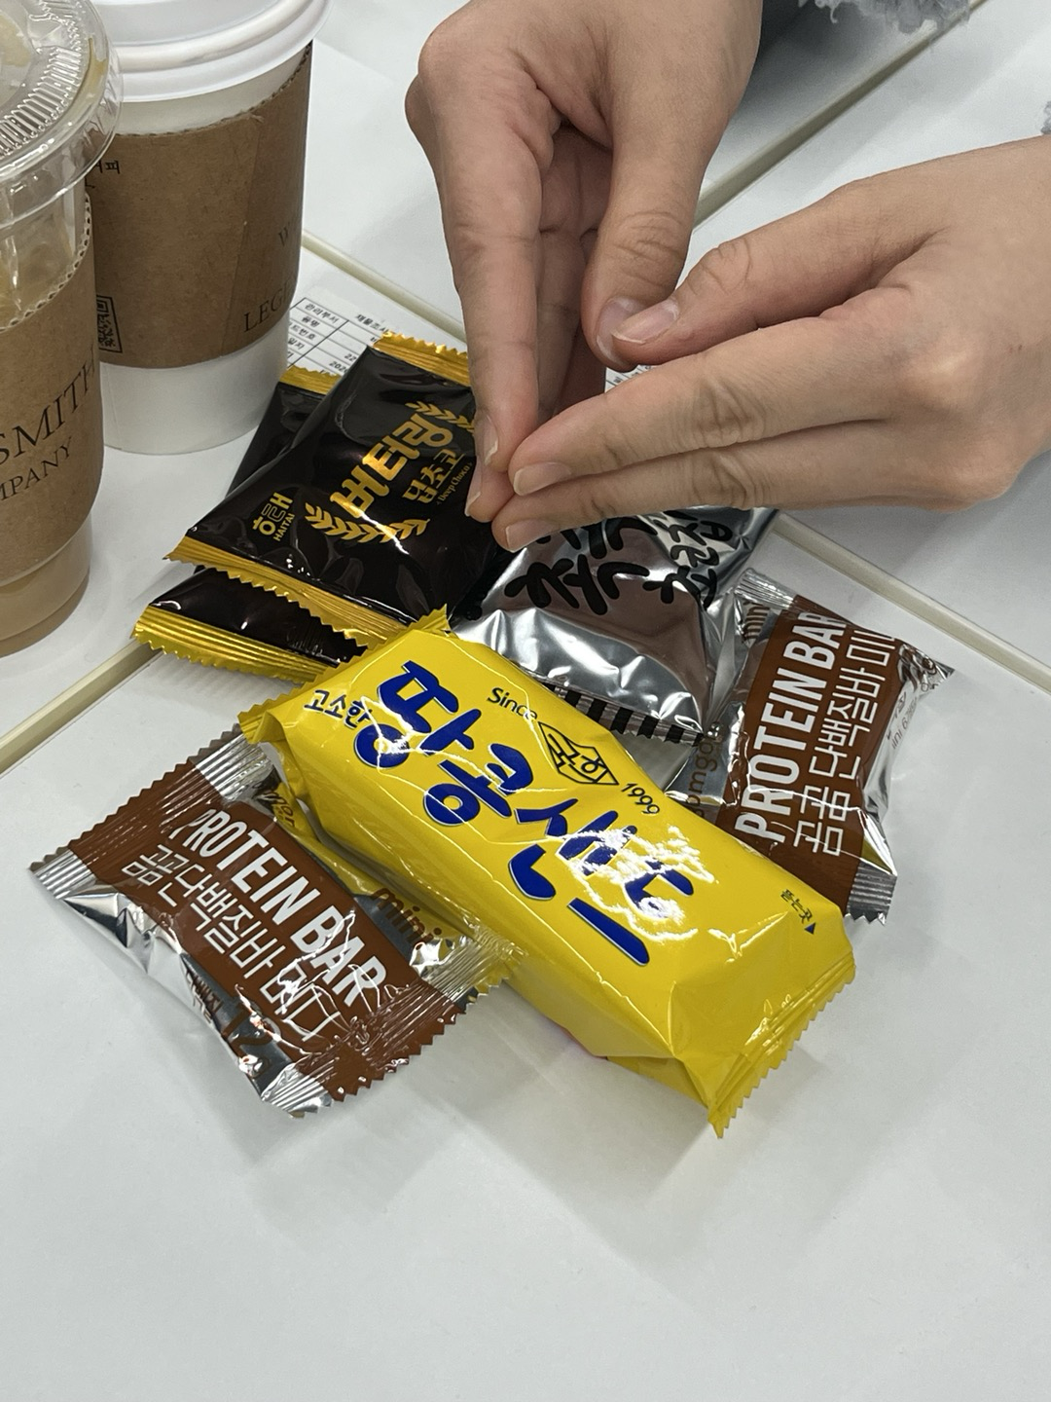
감사한 분들
도움을 주신분들 모두 감사합니다
아이펠톤 멘토링📖
정승용 멘토님 외 2분
4번의 진지하고 좋은 멘토링을 진행해 주셨습니다
아이펠 퍼실님들❤️
나 융님, 박광석님, 전효정님, 이윤선님 등 매번 오프라인으로 캠퍼스를 찾아가면 친절하게 피드백해주시고 과자🍪랑 커피☕️도 사주셨습니다
36

Slide 42
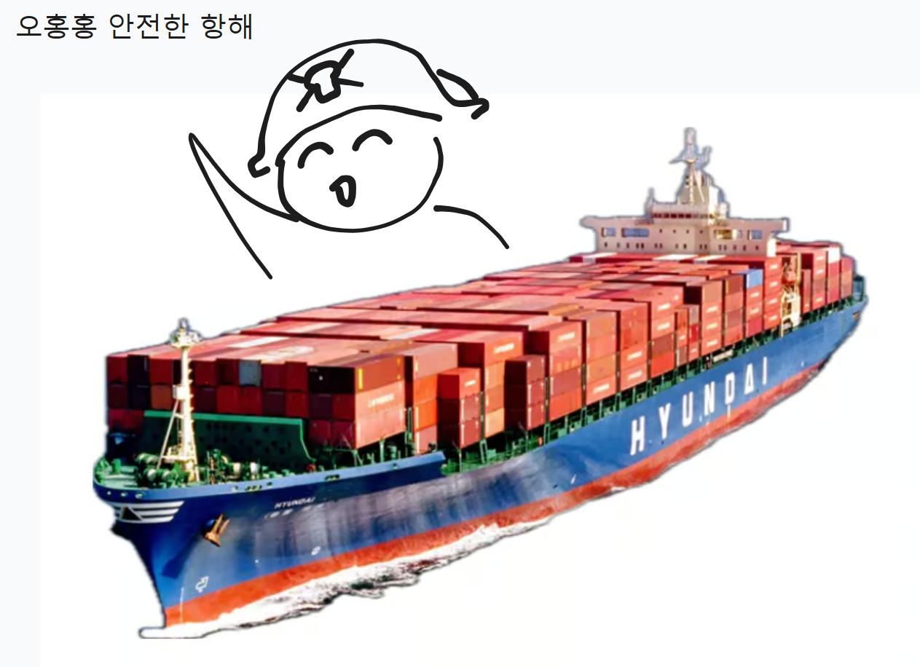
QnA
37

